Slide 1

QQ音乐 VS 网易云音乐
汇报人：
2024-08-20

Slide 2


目录
引言
功能特点对比分析
用户界面及使用体验评价
商业模式与盈利能力剖析
未来发展趋势预测与建议
CATALOGUE

Slide 3

01
引言

Slide 4

对比目的和意义
目的
通过对QQ音乐和网易云音乐在功能、用户体验、版权资源等方面的对比分析，帮助用户更全面地了解两款产品的特点和优势，从而为用户选择更适合自己的音乐平台提供参考。
意义
随着在线音乐市场的不断发展，各大音乐平台之间的竞争也日益激烈。通过对QQ音乐和网易云音乐的对比分析，不仅可以揭示两款产品的差异和优劣，还可以为整个在线音乐行业的发展提供有益的借鉴和启示。

Slide 5
02
功能特点对比分析

Slide 6
首先，从音乐资源上来看，两者都相当丰富。网易云音乐以其独特的音乐社区氛围和广泛的独立音乐人基础，收录了大量的原创音乐和独立音乐作品，为用户提供了一个发现和分享音乐的平台。而QQ音乐则更倾向于流行音乐和娱乐音乐，热门歌曲和新歌速递受到用户的广泛欢迎。
其次，在推荐功能上，网易云音乐的推荐算法相对优秀和精准，系统侧重于用户的互动数据和社区行为，能够深入了解用户的音乐口味，并推荐出更适合自己的音乐。相比之下，QQ音乐的推荐算法虽然也在不断改进， 能够根据用户的听歌历史和偏好推荐合适的音乐，但仍有提升空间。
在社交功能方面，网易云音乐提供了评论区、分享歌单、动态和云村等社交功能，使得用户可以在平台内与其他音乐爱好者交流、分享音乐和心情，形成了一个强大的音乐社交圈。QQ音乐虽然也有评论和分享歌曲等基本功能，但在社交互动的深度和广度上稍逊一筹。

Slide 7
独家版权与曲目库丰富度
QQ音乐
作为国内最大的音乐流媒体平台之一，QQ音乐拥有庞大的音乐库和相对较全的版权资源。它与众多唱片公司、版权代理商以及独立音乐人建立了广泛的合作关系，为用户提供丰富多样的音乐资源。
网易云音乐
虽然网易云音乐也积极购买版权，但其版权覆盖范围相较于QQ音乐略显不足，尤其是一些热门的外国歌曲和艺人可能无法在网易云音乐上找到。不过，网易云音乐也通过支持独立音乐人等方式来丰富其曲目库。

Slide 8
03
用户界面及使用体验

Slide 9
QQ音乐
功能布局合理，页面下方的导航栏清晰明了，便于用户快速切换功能。首页中有推荐、音乐馆等栏目，用户能够方便快捷地找到自己喜欢的内容。在“我的“当中，用户可以方便地管理自己的歌单。
网易云音乐
与QQ音乐相比，缺少了音乐馆这一栏目。强调推荐和我的两大界面，用户更多的是通过个性化推荐这一手段找到自己喜欢的音乐。播放列表管理、歌曲下载、在线听歌等功能操作简便。

Slide 10
04
商业模式与盈利能力剖析

Slide 11

会员制度及增值服务
QQ音乐会员制度
QQ音乐提供绿钻豪华版、付费音乐包等会员服务，会员可享受高品质音乐下载、无损音质、专属皮肤等特权，还有演唱会门票折扣等线下活动权益。
网易云音乐会员制度
网易云音乐推出黑胶VIP和音乐包，提供高清音质体验、免广告、个性皮肤等增值服务，同时拥有会员专属歌曲库和直播服务。
增值服务差异
两者均提供丰富的增值服务，但QQ音乐在演唱会门票折扣、线下活动等方面具有更多优势，而网易云音乐则通过独特的个性皮肤和直播服务吸引用户。

Slide 12

广告投放策略及效果评估
网易云音乐广告投放
网易云音乐同样通过广告投放获取收入，但更注重与用户体验的平衡，通过精准推送减少用户干扰，提高广告效果。
QQ音乐广告投放
QQ音乐利用庞大的用户群体和精准的用户画像，在平台上投放各类广告，包括开屏广告、信息流广告等，实现广告收入的最大化。
效果评估
两者均对广告投放效果进行定期评估，根据点击率、转化率等指标调整广告策略和预算，以实现最佳的广告效果。

Slide 13
跨界合作与品牌联动举措
QQ音乐跨界合作
QQ音乐积极与各类品牌进行跨界合作，如与时尚品牌合作推出联名款耳机、与餐饮品牌合作打造音乐主题餐厅等，通过多元化合作提升品牌影响力。
网易云音乐品牌联动
网易云音乐也致力于通过品牌联动拓展业务领域，如与独立音乐人合作推出联名周边产品、与旅游平台合作打造音乐旅行线路等。
举措差异
QQ音乐在跨界合作方面更注重与知名品牌的强强联合，而网易云音乐则更注重扶持独立音乐人和创意产业的发展。两者均通过跨界合作与品牌联动举措拓展业务领域并提升盈利能力。

Slide 14
05
未来发展趋势预测与建议

Slide 15

音乐行业发展趋势分析
数字化与流媒体
随着数字化进程的加速，音乐行业正逐渐向流媒体服务转变，用户更倾向于在线流媒体播放而非传统购买音乐实体。
个性化与智能化
基于用户数据的个性化推荐和智能化服务将成为主流，为用户提供更加贴心的音乐体验。
社交化与互动
音乐平台将更加注重社交功能，让用户能够与朋友分享音乐，发现新的音乐人和曲目。

Slide 16

两家平台未来战略规划探讨
QQ音乐
可能会继续加强其流行音乐和娱乐音乐的版权资源，同时优化推荐算法，提升用户体验。此外，QQ音乐还可能进一步拓展其社交功能，增加用户粘性。
网易云音乐
预计将保持其独立音乐人和原创音乐的优势，持续推动音乐创作和分享。网易云音乐也可能会加强与其他平台的合作，扩大音乐库，并优化其推荐系统，为用户提供更加精准的音乐推荐。

Slide 17
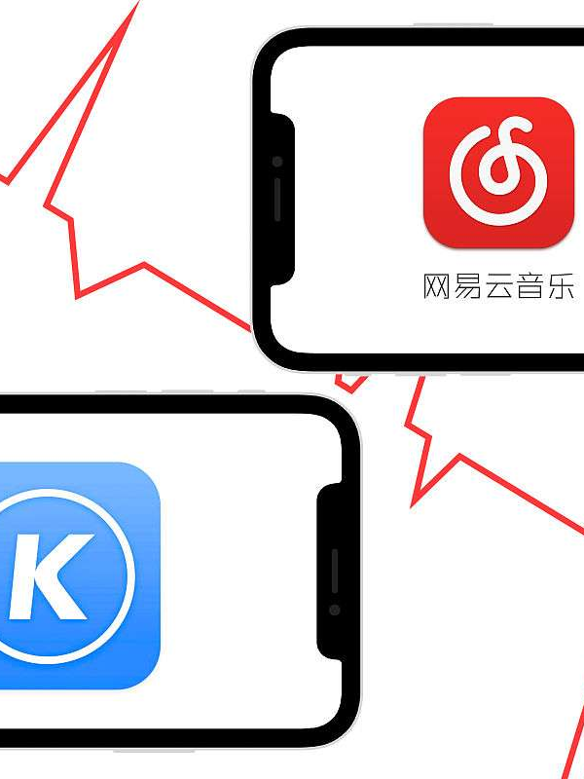
针对各自特点提出改进建议
QQ音乐
可以进一步完善推荐算法，减少推荐偏差，更精准地满足用户个性化需求。同时，可以加强与独立音乐人的合作，丰富音乐类型，满足更多用户的喜好。
网易云音乐
在保持原创音乐优势的同时，可以加大对流行音乐的投入，以吸引更广泛的用户群体。另外，网易云音乐也可以考虑增加与其他娱乐产业的联动，如与影视、游戏等产业的合作，打造更全面的娱乐生态。

Slide 18

THANKS
感谢观看

